Slide 1
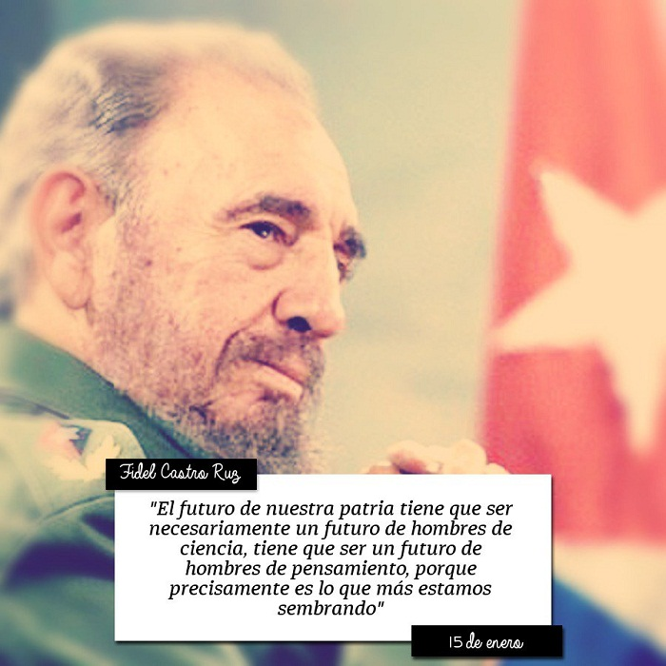

Slide 2
Competencias investigativas en Medicina Intensiva y Emergencias
UNIVERSIDAD DE CIENCIAS MÉDICAS DE LA HABANA
Facultad de Ciencias Médicas Dr Miguel Enríquez
Dra. Iliovanys Betancourt Plaza
Especialista II grado en MIE
Profesor Auxiliar
La Habana, 2022

Slide 3
Competencia
“Conjunto de conocimientos, habilidades, actitudes y valores, combinados, coordinados e integrados en la ACCION, adquiridos a través de la EXPERIENCIA PROFESIONAL, que permite al individuo RESOLVER PROBLEMAS específicos, de forma creativa e independiente, en CONTEXTOS SINGULARES”.
Saber hacer
Saber ser
Saber por qué se hace
Salas Perea RS. Competencias en el desempeño de los médicos en Cuba 2019.
Notes:
Implica compromisos

Slide 4
Competencia
Genéricas
Específicas
Formación integral, que se expresan en el cumplimiento de principios éticos, morales, políticos e ideológicos, motivaciones, actitudes y valores
Salas Perea RS. Competencias en el desempeño de los médicos en Cuba 2019.

Slide 5
Competencia
Enfoque funcional
Genéricas
Específicas
Asistenciales
Pedagógicas
Gerenciales
Investigativas
Salas Perea RS. Competencias en el desempeño de los médicos en Cuba 2019.

Slide 6
Competencias Investigativas
Conjunto de conocimientos, habilidades, comportamientos y motivaciones que se correlacionan con en el desempeño científico en función de la construcción de nuevos conocimientos en un área determinada, expresados en trabajos de forma oral y escrita y la aplicación de éstos conocimientos a través de la práctica transformadora.
Indagativa
Argumentativa
Innovativa
González TR., Lazo M., Díaz F. Competencias investigativas con enfoque interdisciplinario.2016

Slide 7
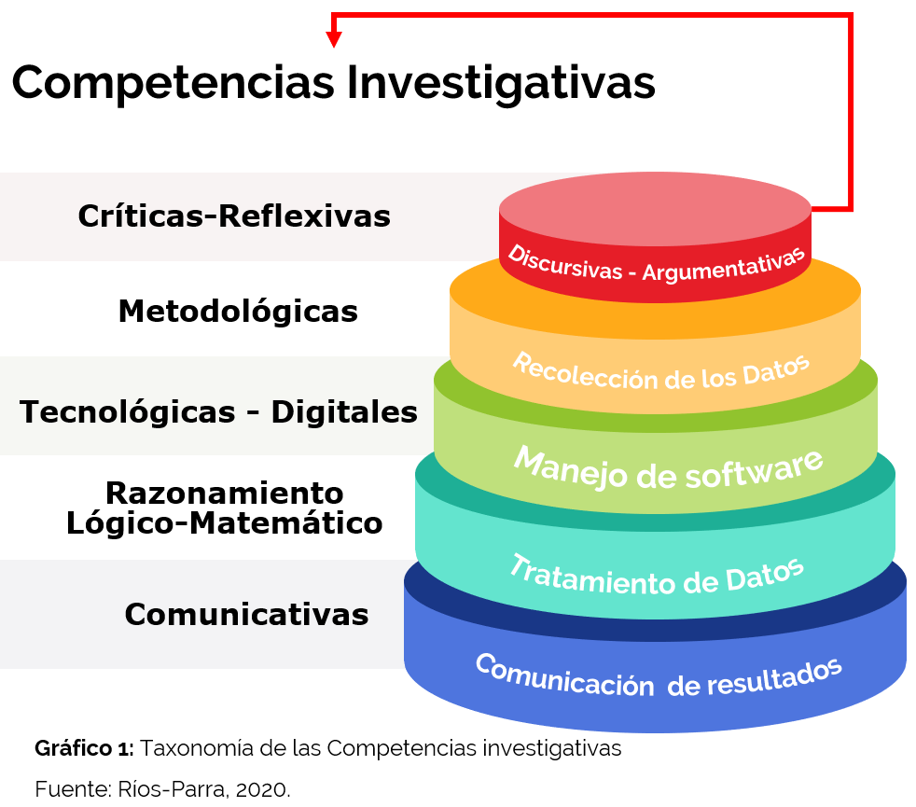
Competencias Investigativas

Slide 8
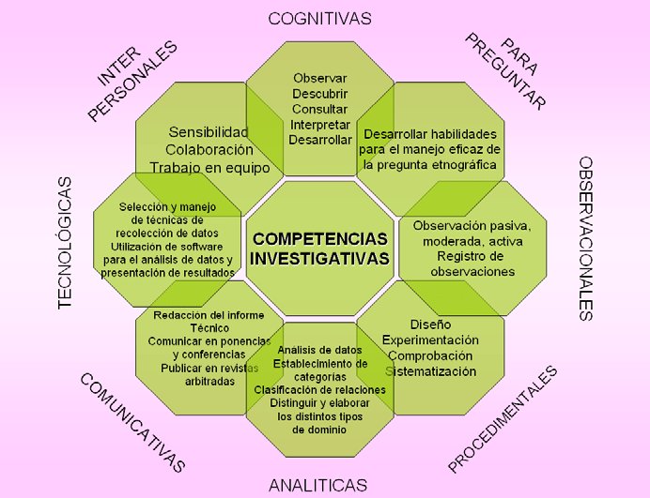
Competencias Investigativas
Compromiso
Toma de decisiones adecuada
Disposición

Slide 9
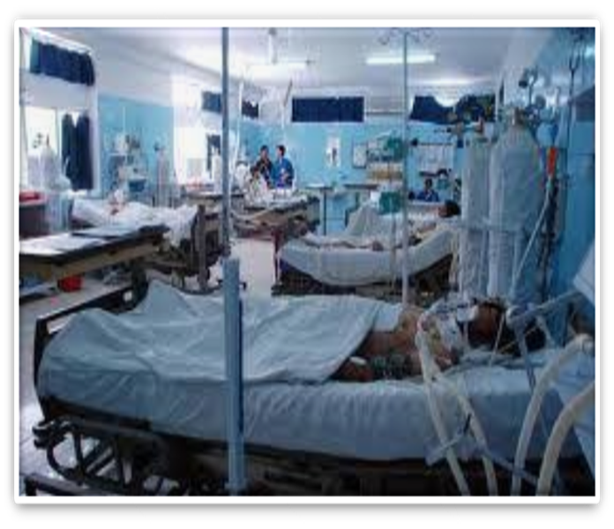
Medicina Intensiva y Emergencias
Realiza investigaciones científicas relacionadas con la especialidad
Aplica los principios metodológicos de la investigación científica en la realización de las investigaciones clínicas, en correspondencia con las líneas de investigación identificadas.
Utiliza herramientas estadísticas, referencias bibliográficas, de conjunto con lectura en un idioma extranjero para el desarrollo de sus investigaciones, práctica asistencial y actividad docente.
Véliz Martínez PL, Jorna Calixto AR, Berra Socarrás EM. Consideraciones sobre los enfoques, definiciones y tendencias de las competencias profesionales 2017
Agencia española de Andalucía Mapa por competencias 2019.

Slide 10
Medicina Intensiva y Emergencias
Socializa los resultados de la investigación en sus diferentes modalidades.
Utiliza los resultados de las investigaciones científicas en el mejoramiento de su labor asistencial, así como para la obtención de categorías científicas e investigativas superiores.
Organiza actividades científicas e investigativas de su especialidad.
Participa en la ejecución de ensayos clínicos.
Roca J. Competencias profesionales para la atención al paciente crítico: Más allá de las especialidades.2021

Slide 11
Reflexionando
Es como yo digo y así se lo aprenden
Para hacer un proyecto es solo como digo

Slide 12
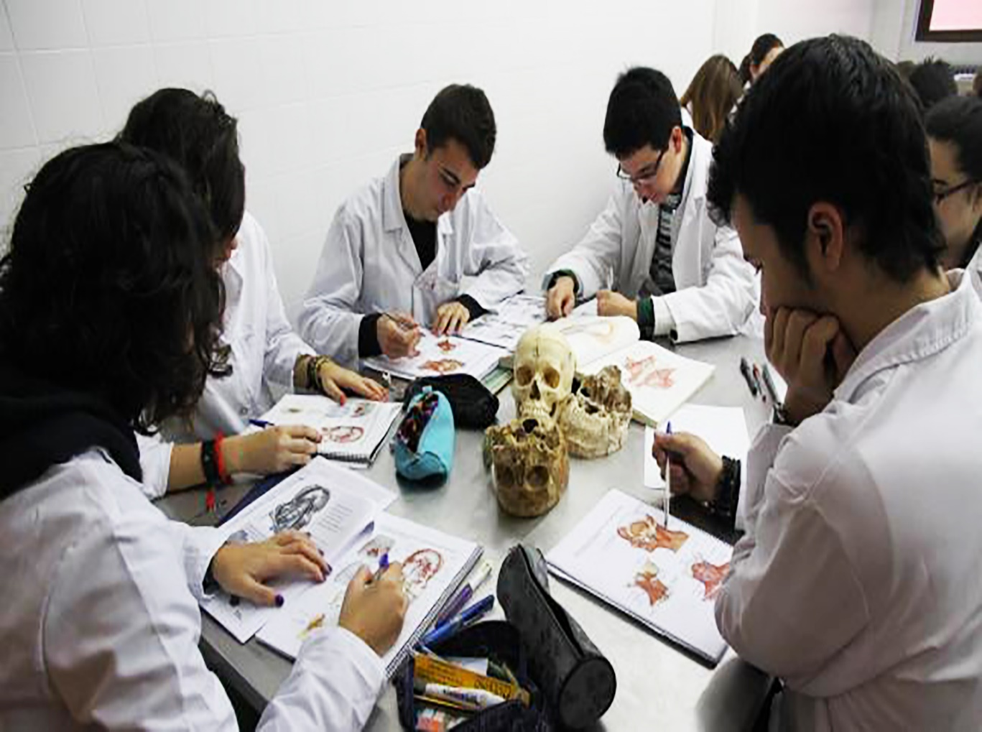
Responsabilidad social y compromiso

Slide 13
El desarrollo de competencias investigativas en Medicina Intensiva genera especialistas con mentes activas capaces de transformar su realidad, sin temores y con profunda sensibilidad humana en su desempeño

Slide 14
“Ni los conocimientos se atesoran privilegiadamente en la sociedad, ni es posible pensar en tener desempeños profesionales exitosos sin una constante actualización.”
Horruitiner

